Slide 1
固定カメラ映像からの
3D顔モデル再構成システム
松浦 史明・菅野 叶人
情報工学工房 最終発表
2025年2月18日 電気通信大学

Slide 2


概要
・Webカメラのような固定位置カメラから撮影した、動的物体の
リアルな3Dモデルを再構成するシステム
3Dモデル

Slide 3
目的・過去の手法
・NeRF…Neural Network (NN)を用いた、自由視点映像推定技術[1]
・Hyper NeRF…NeRFを改良し、物体の細かな変化（目や口の動
き）があっても正確な再構成が可能に[2]
・その他、MVSNeRF, InfoNeRF, DietNeRF, ...
どちらも、カメラ側が動くことが前提！
カメラが動かせない状況
（PCのインカメで撮影したいなど）に対応させたい！

Slide 4
システム構成: 全体図
Training Scheme
Input images
H×W×3×N
YOLOv8
Trained Segmentation weight
H×W×4×N
COLMAP
H×W×4×N
Inference Scheme
4×4×N
Camera position + angle
NeRF
Output image
4×4×N’
H×W×3×N’

Slide 5
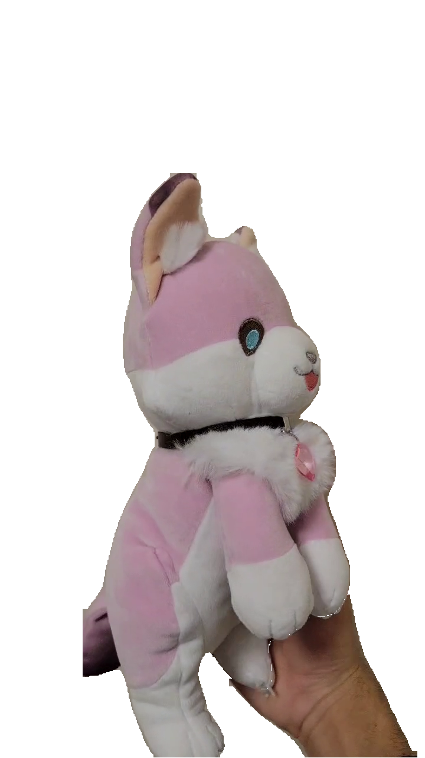
システム構成: 全体図
Training Scheme
Input images
H×W×3×N
YOLOv8
Trained Segmentation weight
H×W×4×N
COLMAP
H×W×4×N
Inference Scheme
4×4×N
Camera position + angle
NeRF
Output image
4×4×N’
H×W×3×N’

Slide 6
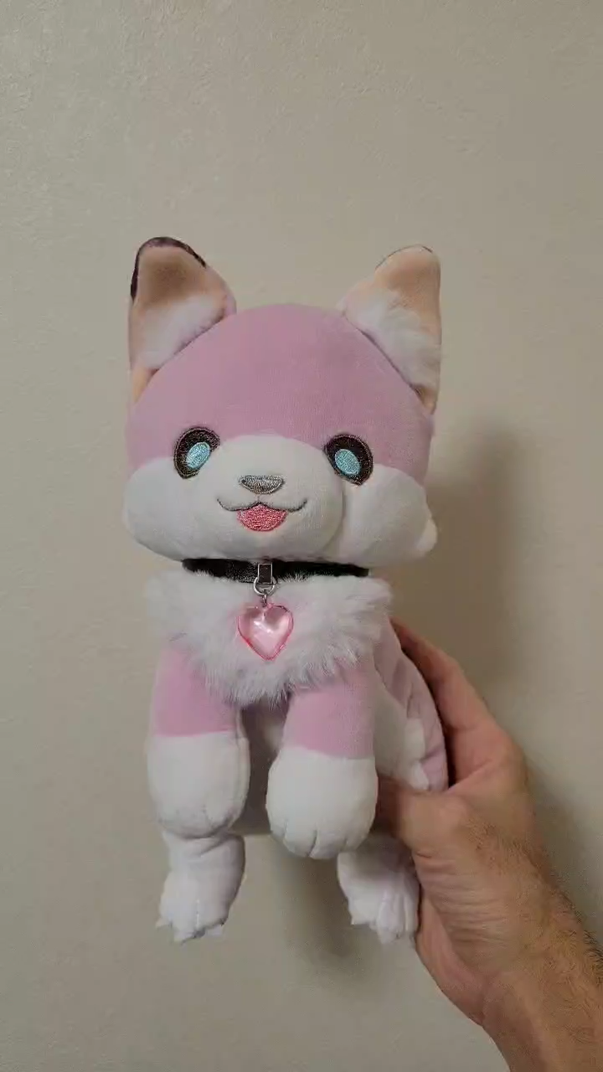
システム構成: 全体図
Training Scheme
Input images
H×W×3×N
YOLOv8
Trained Segmentation weight
H×W×4×N
COLMAP
H×W×4×N
Inference Scheme
4×4×N
Camera position + angle
NeRF
Output image
4×4×N’
H×W×3×N’

Slide 7
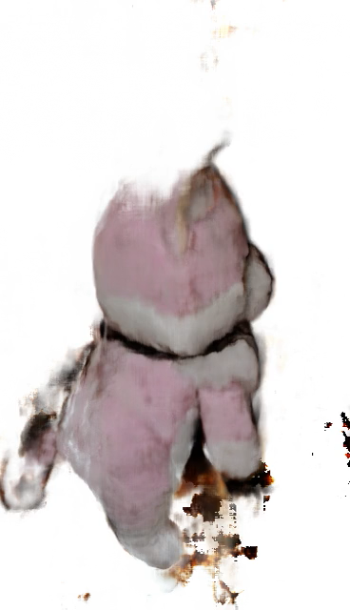
結果
・自由視点映像の生成に成功
・学習用データセットから見
ることのできない領域は茶
色くなり、正しい映像には
近づかない

Slide 8
システム構成: 全体図
Training Scheme
Input images
H×W×3×N
YOLOv8
Trained Segmentation weight
H×W×4×N
COLMAP
H×W×4×N
Inference Scheme
4×4×N
Camera position + angle
NeRF
Output image
4×4×N’
H×W×3×N’

Slide 9
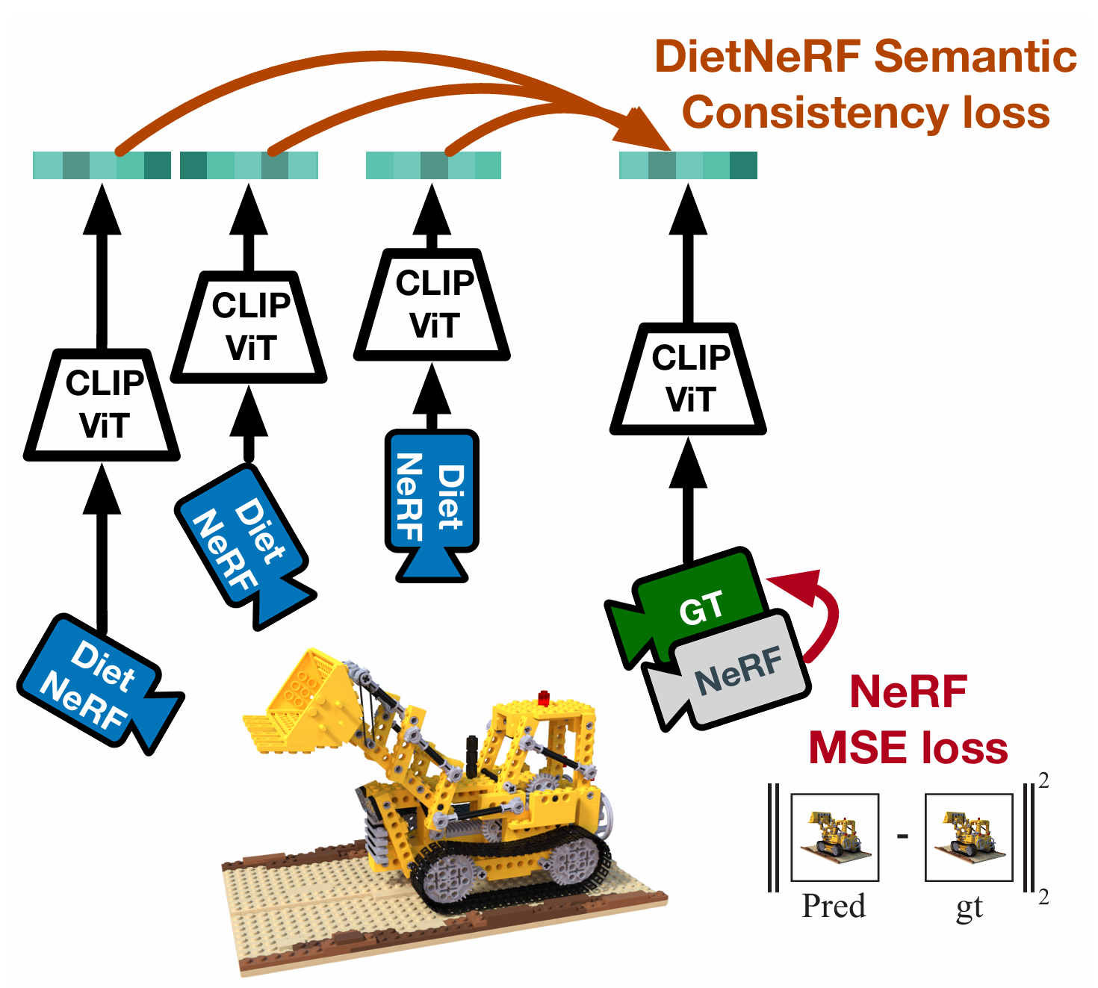
NeRFの改善: DietNeRF
・CLIPエンコードを用いた、意味的一貫性の担保 [3]

Slide 10
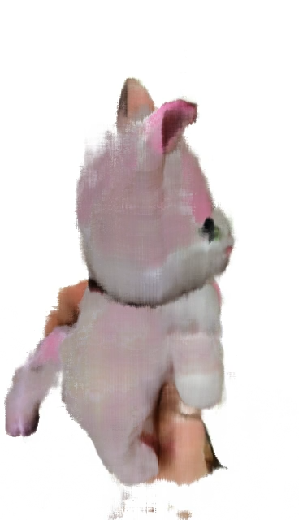
NeRFの改善の結果
・NeRF
・DietNeRF

Slide 11
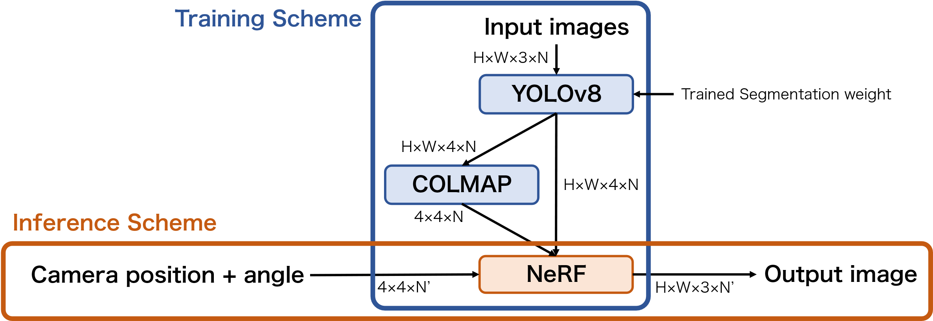
今後の展望: NeRFの改善
・人間の顔はほぼ左右対称
→左右対称性を担保できるようなLossの追加
・顔ランドマークの一貫性の担保ができるようなLossの追加
・NeRFのNNをGANの生成部と見做した上で、Vision Transformer
ベースの判別部を追加し、不可視視点の推定精度向上を目指す

Slide 12
参考文献
[1] | B. Mildenhall, P. P. Srinivasan, M. Tancik, J. T. Barron, R. Ramamoorthi , R. Ng, “NeRF: Representing Scenes as Neural Radiance Fields for View Synthesis,” 2020.
[2] | K. Park, U. Sinha, P. Hedman, J. T. Barron, S. Bouaziz, D. B. Goldman, R. Martin-Brualla , S. M. Seitz, “HyperNeRF: A Higher-Dimensional Representation for Topologically Varying Neural Radiance Fields,” 2021.
[3] | A. Jain, M. Tancik , P. Abbeel, “Putting NeRF on a Diet: Semantically Consistent Few-Shot View Synthesis,” 2021.

Slide 13
ご清聴ありがとうございました

Slide 14
システム構成: YOLOv8
①映像のキャプチャとsegmentation
・カメラは固定位置
・今回は顔を回転させる代わりに、
ぬいぐるみを回転
・学習済み重みを用いて、YOLOv8ネット
ワークを用いた切り取った画像を出力

Slide 15
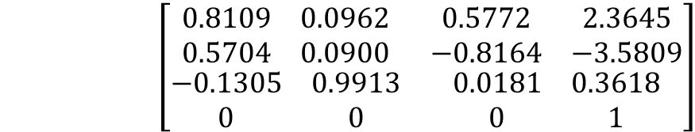
システム構成: COLMAP
②擬似的な撮影位置の推定
・SIFT特徴量を使用
・回転行列と位置の両方を表す変換行列の推定
右の画像の場合の、
ワールド座標系から（疑似）カメラ座標系への変換行列の例
$$\left[\begin{matrix}\begin{matrix}0.8109 & 0.0962 \\ 0.5704 & 0.0900\end{matrix} & \begin{matrix}0.5772 & 2.3645 \\ −0.8164 & −3.5809\end{matrix} \\ \begin{matrix}−0.1305 & 0.9913 \\ 0 & 0\end{matrix} & \begin{matrix}0.0181 & 0.3618 \\ 0 & 1\end{matrix}\end{matrix}\right]$$

Slide 16
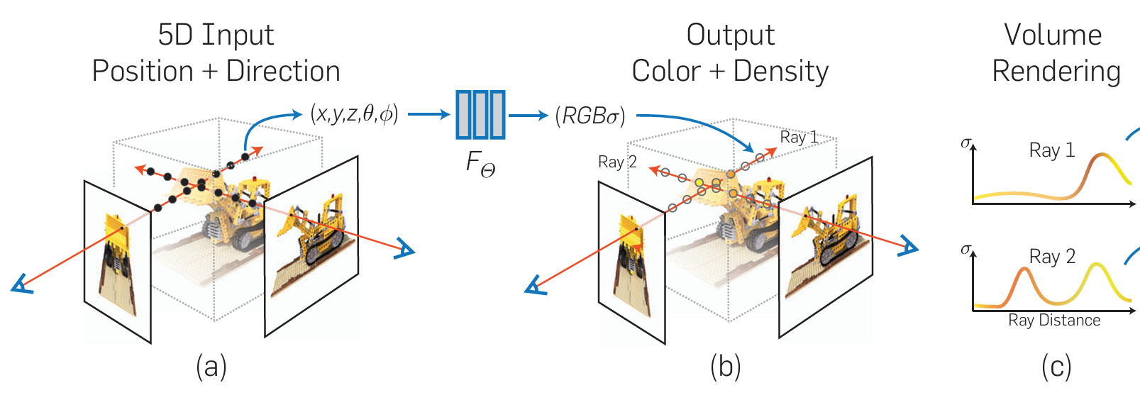
システム構成: NeRF
③NNの学習
・任意の方向から物体を見た際の画像を推定するシステム
・レイから得られるRGB値を推定するネットワーク
・YOLOv8を用いて作成したぬいぐるみのみを切り取った画像
と、COLMAPで推定した疑似カメラ座標を用いて訓練

Slide 17
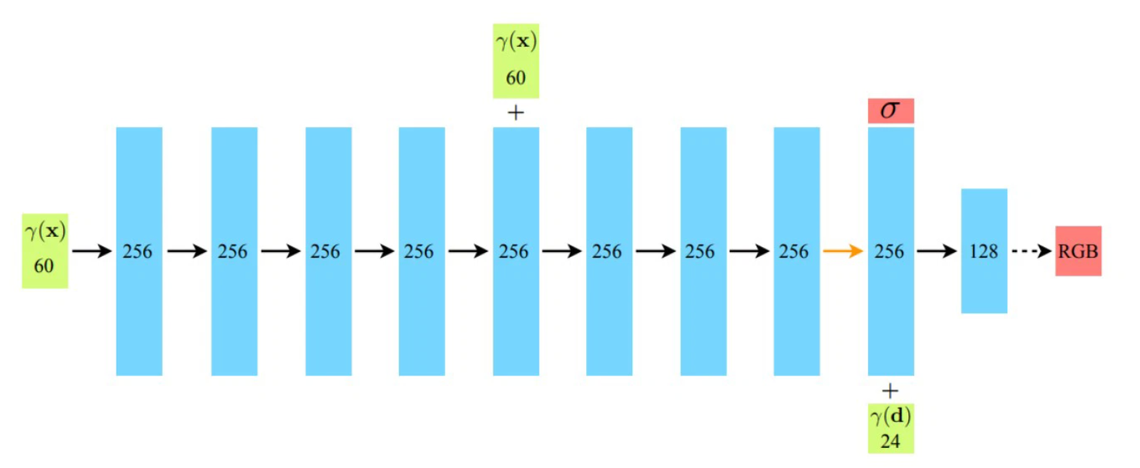
システム構成: 推論
Neural Network
Camera Pose
Ray Sampling
Volume Rendering

Slide 18
システム構成: 学習
Neural Network

